Slide 1
生成语法与创新
外国语言文化学院
2015级 日语1班
20150203004
董金玉
延时符

Slide 2
主目录
创始人
语言学研究的创新
总结与启示
1
3
5
2
4
简介
个人理论的创新
延时符

Slide 3
创始人
1
延时符

Slide 4
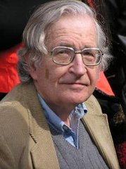
语言学大家——乔姆斯基
诺姆・乔姆斯基(Noam Chomsky, 1928～)
美国语言学家，转换-生成语法的创始人。
1955年执教麻省理工学院。
1961年成为现代语言和语言学系(现语言学和哲学系)正教授。
1972年当选为国家科学院院士，1984年获美国心理学会颁发的杰出科学贡献奖。
著作：《句法结构》《转换分析》
《语法理论要略》
图片出处：http://image.so.com/v?q
延时符

Slide 5
简介
2
延时符

Slide 6
生成语法产生的背景
乔姆斯基认为：仅仅描写语言形式是不够的，而是要探究隐藏在语法行为背后的人类普遍的“语法能力”，这种语法能力通过一套“深层结构”向“表层结构”的转换规则，从而把意义和形式结合起来，把静态描写提高到动态描写。
延时符
Notes:
生成语法认为：语言是受规则支配的体系，人具有天生的语言习得机制和语言能力。人类使用语言不是靠机械模仿和记忆，而是不断理解、掌握语言规则、举一反三的创造性的运用语言的过程。

Slide 7
生成语法基本内容
诞生的标志
研究对象和范围
又称转换-生成语法，是20世纪50年代兴起的一种语言学说。
1957《句法结构》的出版，标志着生成语法的诞生。
研究对象是内在性语言。
（内在性的语言指人脑对语法结构的认识，以心理形式体现。）
生成语法学研究范围限于人的语言知识或语言能力，
目标
生成语法学以描写和解释语言能力为目标，提出语法假设和理论来揭示其规律，说明其原因。例如它要说明儿童为什么能在2、3年内学会语言。
延时符
Notes:
乔姆斯基认为语言是某种天赋，儿童天生就具有一种学习语言的能力，就是将“有限的词汇和语法规则”转换成“无限句子”的能力。
生成语法的主要观点是：人在有限的生命中不可能听到或看到无限多的句子，但人们可以听懂和说出该语言的无数句子，说明学习语言不是一句句学会的。

Slide 8
转换-生成语法理论框图
语法
基础部分
深层结构
语义部分
转换部分
语义解释
表层结构
语音部分
语音解释
简而言之，转换-生成语法理论研究的是人类为什么会说话以及如何了解新的句子。
延时符
Notes:
上图也是转换-生成语法的理论内容的示意图：语法主要包括基础和转换两个部分，基础部分生成深层结构，深层结构通过转换得到表层结构，语义部分属于深层结构，它为深层结构作出语义解释。语音部分属于表层结构并为表层结构作出语音解释。
表层结构就是我们看到的句子结构。比如说：
花瓶被他打碎了。
深层结构就是从这个句子中能找出来的以不同词为主体的叙述结构，比如上面句子的深层结构就是：
他打碎了花瓶。/花瓶碎了。
就是说：一部分是“他打碎了花瓶。”另一部分是“花瓶碎了”。一个是施事，即他以及这个动作；另一个是受事，即花瓶的状态。这个用深层结构表示的句子经过删除、增加、移位等变化可以转化为表层结构。

Slide 9
3
语言学研究的创新
延时符

Slide 10
生成语法带来的语言学研究的转变
研究对象由语言转为语法；
研究范围从语言转为语言能力；
研究目标从观察分类描写转为解释；
研究方向从处理语言素材转为评比语法假设。
延时符

Slide 11
对比
过去的
语言学
生成
语法
乔姆斯基则认为人脑中存在着共同的普遍语法，语言学首先应该研究这样的普遍语法，研究人脑对于语言的处理机制。
大量引用数学逻辑方法，让语言学真正成为了严格的科学。
具体的语言
过去结构主义语言学以观察语言现象并把它分类为目标，致力于搜集和处理语言素材。
生成语法学以描写和解释语言能力为目标，提出语法假设和理论来揭示其规律，说明其原因。
延时符

Slide 12
普遍语法
乔姆斯基提出了“普遍语法”的观点，用普遍语法来解释语感。人脑中存在着一套语言习得装置，它是通过遗传得到先天固化在人脑中的程序。
它的主要证据就在于只要在某个语言环境中，孩童就可以轻易的学会某种语言，这并不是经验主义的刺激反应，因为孩子可以说出的句子要远大于他所听到的句子。孩童所学的主要是具体词汇的积累，而语言能力则是先天的，可以说在语言环境的刺激下发育成长起来的。
简单说就是：普遍语法+后天语言环境→ 具体语法，这个被称为原则——参数原理。
有了这个与生俱来的普遍语法，只要加入某种具体语言个性特点的参数，儿童就能在短短的两三年学会复杂的母语。
延时符

Slide 13
规则——形式化
生成语法用语类语法描写以达到用有限语法规则生成无限的句子，体现说话者有关结构的语感，而无限的句子可以归结为数量有限的语类。
语类即句法结构成分：各种词类、不同类型的词组。
如：
S→NP VP
【S=句子，NP=名词短语，VP=动词短语】
以上表达式意为“句子可改写为（或定义为）名词词组加上动词词组。
延时符

Slide 14
各种语类规则的表达式
S→NP VP（S表示句子， → 表示改写，
NP表示名词词组，VP表示动词词组）
NP→D (A) N （D代表限定词，A代表形容词，
括号代表可以有可无，N表名词）
VP→V NP
VP→V PP （PP代表介词短语）
VP→V S' （S'代表从句）
PP→P NP （P代表介词）
S→NP I VP （I代表助动词或动词的形态变化）
S'→ C S （S'代表超句，C代表标句词，如that）
延时符

Slide 15
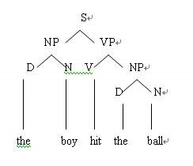
演绎
S→NP VP（意为:句子由名词词组和动词词组构成）
NP→D (A ) N （意为: 名词词组由限定词，或许还有形容词，和名词构成）
VP→V NP（意为: 动词词组由动词和名词词组构成）
延时符
Notes:
有了一条条语类规则就能够画出一棵棵这样倒长的树。在树上的每一个分叉处被称为节点（node）树形图直观易懂，便于给句法关系下定义。从上面的树形图看，S(句子)是最大的节点，它直接统辖着NP和VP这两个节点，并且统辖其他所有节点。借用亲属关系来描述，S是母亲节点，NP和VP是S的女儿节点，NP和VP是姐妹节点，以此类推，NP和VP也有自己的女儿节点，它们各自统辖下的平行节点也是姐妹节点。每两个节点之间存在着上下或先后的关系：位于上层的节点居高，位于左边的节点领先。

Slide 16
4
个人理论的创新
延时符

Slide 17
发展阶段
1993至今
最简方案阶段
1979～1993
支配和约束理论阶段
《语言学理论最简方案》《极纯短语结构》和《最简方案》
1970～1979
1965～1970
扩展标准理论阶段
《支配和约束论集》《支配及约束理论的一些概念和影响》
标准理论阶段
《关于动词名物化的一些看法》《深层结构、表层结构及语义说明》
1957～1965
古典理论阶段
《句法理论的若干问题》
《句法理论》
延时符

Slide 18
两个时期
乔姆斯基的生成语法理论一直都在变化发展，大致可以分为前后两个时期。
前期：句法结构理论、深层结构与表层结构理论等
后期：管辖与约束理论（简称管约论，GB）、最简方案（MP）。
延时符
Notes:
第二部分是乔姆斯基生成语法的前期发展部分。
经过不断研究，生成语法规则越来越丰富，规则系统也越来越复杂，结果是有利于描写，却不利于解释，不利于说明儿童怎么掌握语法。为了解决这个矛盾，乔姆斯基从70年代起另辟蹊径。他认为，语法能力体现在辨别哪些句子合格，哪些句子不合格上，想要反映这种能力，不一定靠假设具体的规则来生成一切合格的句子，也可以靠假设更概括的原则来排除那些不合格的句子。他觉得，掌握语法主要是掌握一些抽象的原则，于是他逐步转而深入研究什么是原则，原则有什么作用，有什么特点。

Slide 19
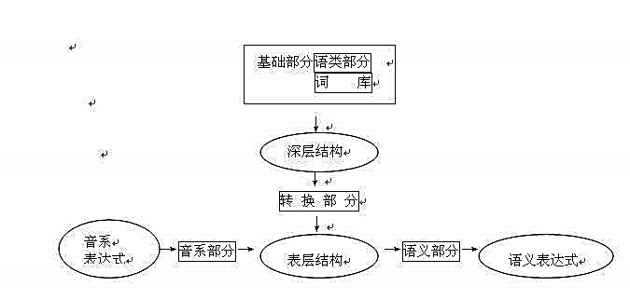
前期生成语法模型
延时符
Notes:
即上面所说的深层结构与表层结构。

Slide 20
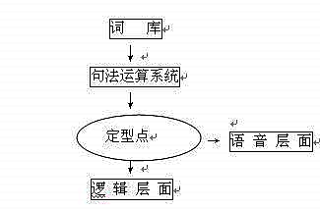
后期最简方案语法模型
不断扬弃
不断改进
不断简化
延时符

Slide 21
管约论
限制句子结构
限制语义解释
"小张说小李批评了他自己"
➡"他自己"指"小李",不指"小张";
"小张说小李批评了他“
➡ "他"可以指"小张"，不能指"小李"。
"他因为生病没有来“
"生病，他因为没有来"。
“他不怕生病”
➡"生病，他不怕"
对句子结构加以限制的原则称为管辖。把语义解释加以限制的原则称为约束。
延时符
Notes:
例如"他不怕生病"可以改说成"生病，他不怕"，但是"他因为生病没有来"不可改为"生病，他因为没有来"。这是因为前一句虽把"生病"提前，动词"怕"能够管住后面的"空位"，后一句把"生病"提前，介词"因为"就管不住后面的"空位"了。这种空位他认为在语法上属于"空语类",它必须受到严格控制,否则就不成句。
在“小张说小李批评了他自己”中,“他自己”指“小李”,不指“小张”;而在“小张说小李批评了他”中，“他”可以指“小张”，不能指“小李”。这是因为“他自己”所指的对象必须约束在一定的范围之内，而“他”所指的对象则不在此范围之内。这个把语义解释加以限制的原则叫做约束。这种对句子结构加以限制的原则叫做管辖。

Slide 22
5
总结与启示
延时符

Slide 23
总结
乔姆斯基的生成语法被认为是20世纪现代语言学研究上最伟大的贡献，在语言研究领域引发了堪称“乔姆斯基革命”的突破。与过去的语言学研究相比，生成语法研究的是内在性语言，是人的语言知识或语言能力，并运用了数学逻辑的方法，使其规则形式化并具有演绎性。他让我们开始思考这样的问题：说某种语言的人，他知道什么？他头脑里有怎样的知识结构？这一点可以说是语言学研究上的创新。
生成语法诞生以来，经过乔姆斯基的不断研究，生成语法规则越来越丰富，规则系统也越来越复杂，结果是有利于描写，却不利于解释，不利于说明儿童怎么掌握语法。针对这个问题，乔姆斯基大胆地另辟蹊径，大幅度修改已有的架构，用新的理论和方法取而代之，逐步完善生成语法理论。生成语法经过不断扬弃，不断改进，不断简化，由原来的深层和表层结构发展到现在的最简方案，也是乔姆斯基个人理论上的不断创新。
延时符

Slide 24
启示
早年的乔姆斯基深受结构主义语言观的影响，并且其硕士论文就是用结构主义方法来研究希伯来语，但在研究过程中，对结构主义产生了怀疑，并且经过五年的思考与探索，提出生成语法的理论，彻底与结构主义决裂。所以要敢于怀疑，勇于创新，坚持自己的主见，并且要将自己的想法付诸行动。而且，理论的发展也是一个不断创新的过程，在发现自己的不足时，要及时纠正，不断改进；遇到问题时要学会将问题简单化。
另外，对于以后的教学和研究来说，要有严谨的治学态度，借助转换生成语法严密的逻辑推理理论为实践教学所用。
延时符

Slide 25
参考资料
[1]徐焱伟.转换生成语法的产生发展与局限性[J].湘潭师范学院学报(社会科学版),2007(04):103-105.
[2]李燕.乔姆斯基的转换生成语法研究[J].黑龙江教育学院学报,2012,31(11):139-140.
[3]孔令强.浅谈转换生成语法的独创性[J].广西师范学院学报,2006(S1):47-49.
[4] https://baike.so.com/doc/2122959-2246169.html
延时符

Slide 26
谢谢！
延时符

